Slide 1
Работу Выполнили:
Хузуржанов Акбар
Островский Сергей
Кочунов Антон
Назирова Юрик
Python Разработчик С Нуля
Start

Slide 2
01
Python
Планы на 3 дня
Узнать что из себя представляет этот язык программирования
02
PyCharm
Как среда разработки, научиться пользоваться
03
PIP
Как пакетный менеджер (с помощью него мы будем устанавливать дополнительные библиотеки
04
Flask
Фрейм Ворк для создания веб-приложений
05
Хостинг
Выкладывание результата работы на хостинг

Slide 3
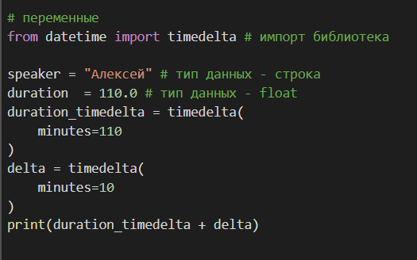
Работа со
спикером
Этот код импортирует библиотеку для работы с временными интервалами, задает переменную speaker со значением "Алексей" и переменную duration с численным значением 110.0, а также создает объекты timedelta для двух временных интервалов - duration_timedelta равный 110 минутам и delta равный 10 минутам. Затем код выводит сумму duration_timedelta и delta, то есть интервал, равный 120 минутам.

Slide 4
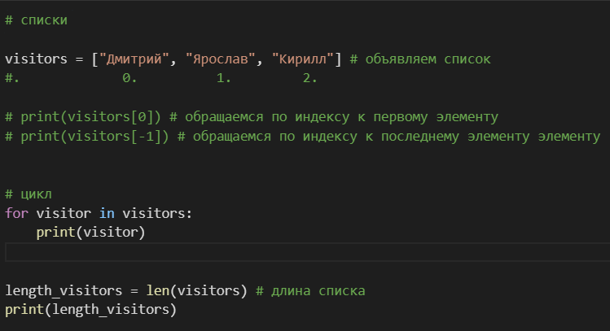
Работа со
спикером
В данном коде объявляется список visitors, содержащий три элемента. Затем две закомментированные строки показывают, как обращаться к первому и последнему элементам списка. Далее идет цикл for, который перебирает каждый элемент списка и выводит его на экран. В конце кода находится переменная length_visitors, которая равна длине списка visitors и выводится на экран.

Slide 5
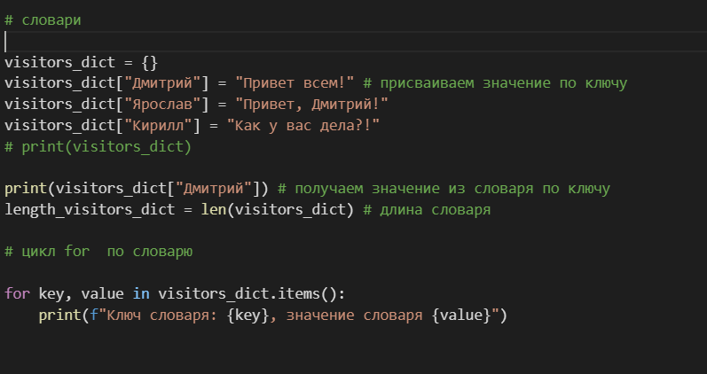
Работа со
спикером
Этот код создает словарь visitors_dict, в котором ключами являются имена посетителей, а значениями - приветствия. Затем код выводит на экран приветствие, связанное с ключом "Дмитрий", а также определяет длину словаря. Далее используется цикл for для перебора всех элементов словаря и вывода их в формате "Ключ словаря: ключ, значение словаря: значение".

Slide 6
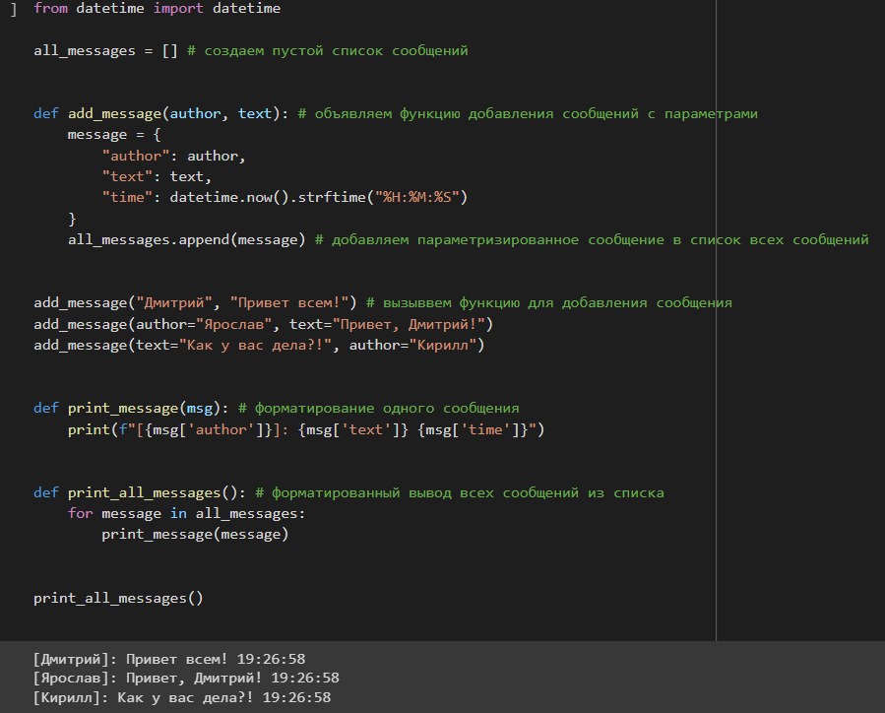
Работа со
спикером
Этот код создает список сообщений и функцию для добавления сообщений в список. Каждое сообщение представлено в виде словаря с тремя ключами: автор, текст и время отправки. Время отправки определяется с помощью модуля datetime. Также имеется функция для вывода сообщений в форматированном виде. В конце вызывается функция для вывода всех сообщений.

Slide 7
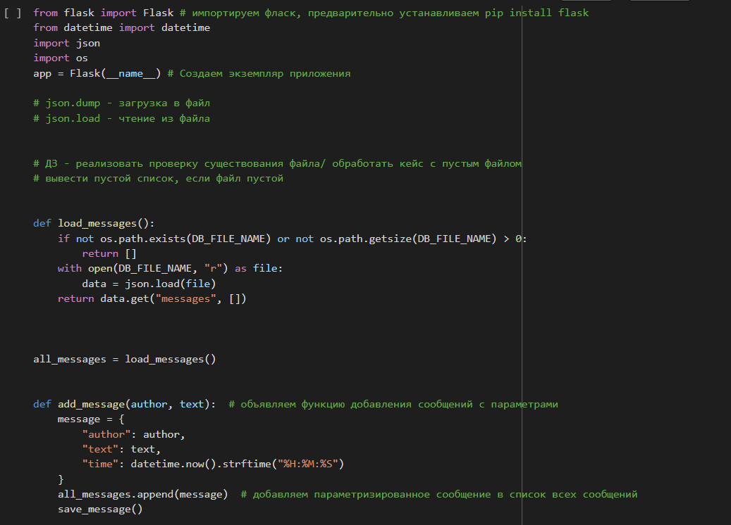

Slide 8
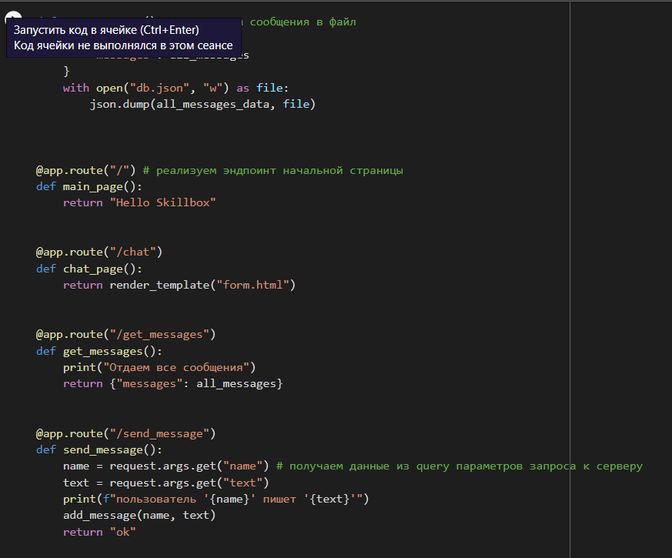
Работа со
спикером
Этот код создает веб-приложение с использованием Flask, которое позволяет пользователям обмениваться сообщениями в чате. В приложении определены функции загрузки и сохранения сообщений, а также эндпоинты для отображения главной страницы, страницы чата и отправки/получения сообщений. Кроме того, есть проверка существования и пустоты файла с сообщениями. Приложение запускается на локальном сервере с помощью функции app.run().

Slide 9
Код реализует простой чат на Flask.
1. С помощью модуля Flask создается экземпляр приложения и объявляются эндпоинты для начальной страницы (/), страницы чата (/chat), получения всех сообщений (/get_messages) и отправки сообщения (/send_message).
2. Для хранения сообщений используется файл db.json, в котором хранится список сообщений в формате JSON.
3. Функция load_messages() считывает список сообщений из файла, используя модуль json, и возвращает его. Если файла не существует или он пустой, функция возвращает пустой список.
4. Функция add_message() добавляет новое сообщение в список всех сообщений, используя параметры author, text и текущее время. Затем вызывается функция save_message(), которая сохраняет обновленный список сообщений в файл.
5. Функция save_message() сохраняет список всех сообщений в файл db.json с помощью модуля json.
6. Эндпоинт /chat возвращает страницу с формой для отправки сообщений.
7. Эндпоинт /get_messages возвращает список всех сообщений в виде JSON-объекта.
8. Эндпоинт /send_message получает параметры name и text из GET-запроса и вызывает функцию add_message() для добавления нового сообщения. Затем он возвращает строку "ok".
9. Если код запущен как скрипт (if name == 'main'), запускается сервер Flask на хосте 0.0.0.0 и порту 8080.
Для работы приложения необходимо установить Flask (pip install flask) и запустить его с помощью команды "python app.py" (предполагая, что код сохранен в файле app.py).

Slide 10
Спасибо за внимание .

